Slide 1
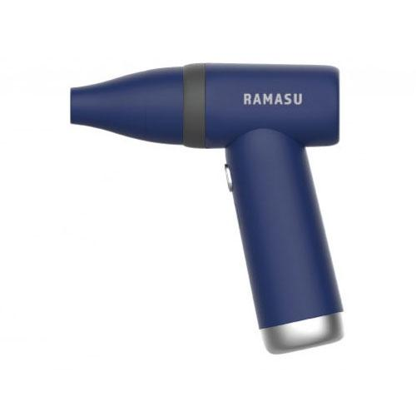
【提案書】
とにかく小さいブロワー
コンパクトなポケットサイズで持ち運びもしやすい小型ブロアーです。デスク周りや車内の掃除などにはとっても便利ですし、暑い夏場はハンディファンとしても利用可能です。
特徴
納期
納期スペース
仕様
素材 : ABS 、PP
サイズ : ノズル無し:約W75×H135×D38mm ノズル有り:約W125×H135×D38mm
重量 : 約198g
機能 : 高速噴射ボタン(手動)・オートボタン(弱・中・強) ※4段階風速切り替え
お見積
お見積りスペース

